Slide 1
第五次新人週報
工號:1180145
姓名:李宗儒
到職日:107/11/26

Slide 2
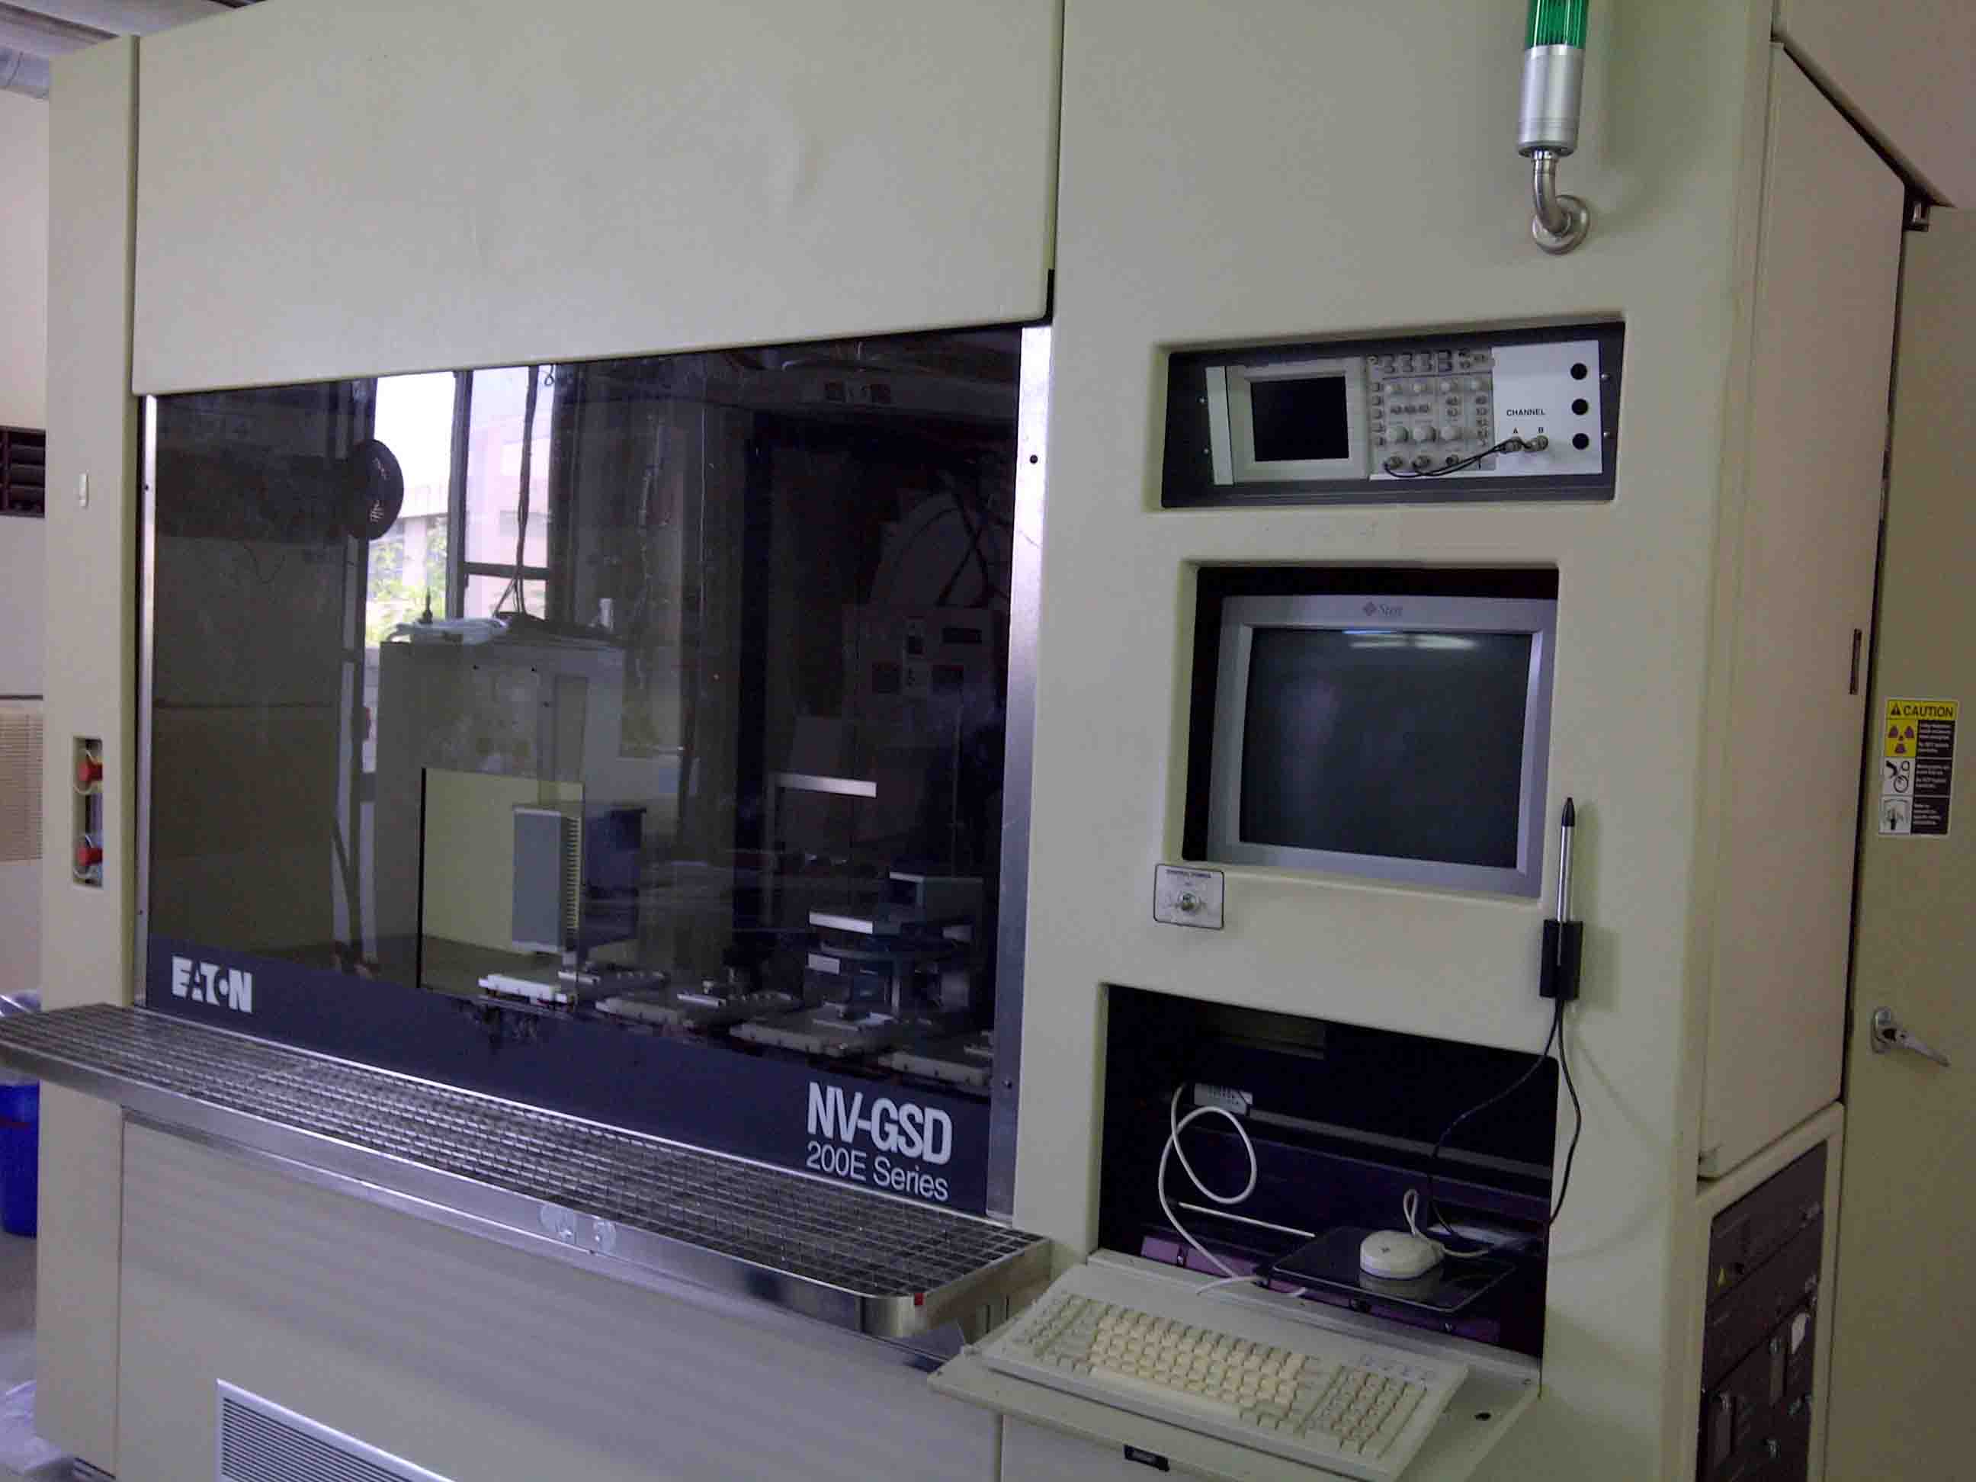
大綱
本週主題為 Rotary Motor 保養,主要針對下面兩項:
Motor Brush 檢查是否更換
整流子清潔

Slide 3
事前準備
填寫廠務 Vesda 隔離申請單. (填單網址 http://nthccimap03/CIMService-online/eESH/eESH_FireAlarmBlock_Form_Add.aspx )
現場準備Low Vacuum 以及 Air Gun.
操作面板上,先將 Rotary Driver OFF,以便清潔.

Slide 4
大致流程
拆卸 Rotary Motor 蓋板
拆卸小碳刷承載盤,判定是否更換
拆除Connect Cable.(紅白兩條,先做記號)
拆卸大碳刷承載盤,判定是否更換
開始清潔 Rotary Motor 的碳粉(Low Vacuum須保持在側)
清潔碳刷承載盤,回裝碳刷時需檢查是否進出順暢
以上零件裝回 Rotary Motor ,並記錄保養人員及日期

Slide 5
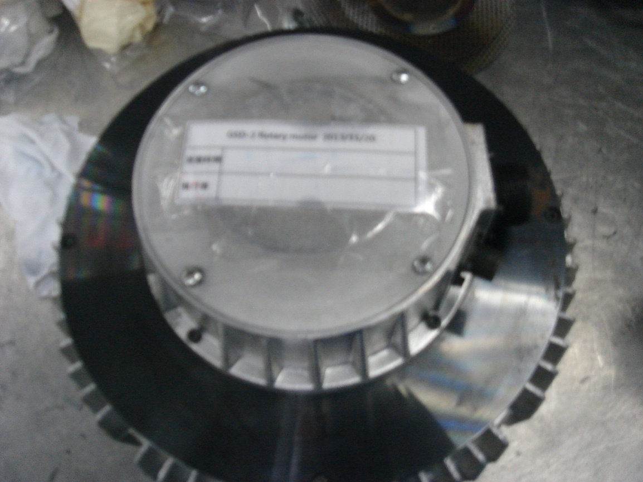
Rotary Motor
此為2019/1/18 GSD-2 下機的Motor(目前在台車上)

Slide 6
卸除上方蓋板
拆卸上方4顆螺絲即可卸下蓋板

Slide 7
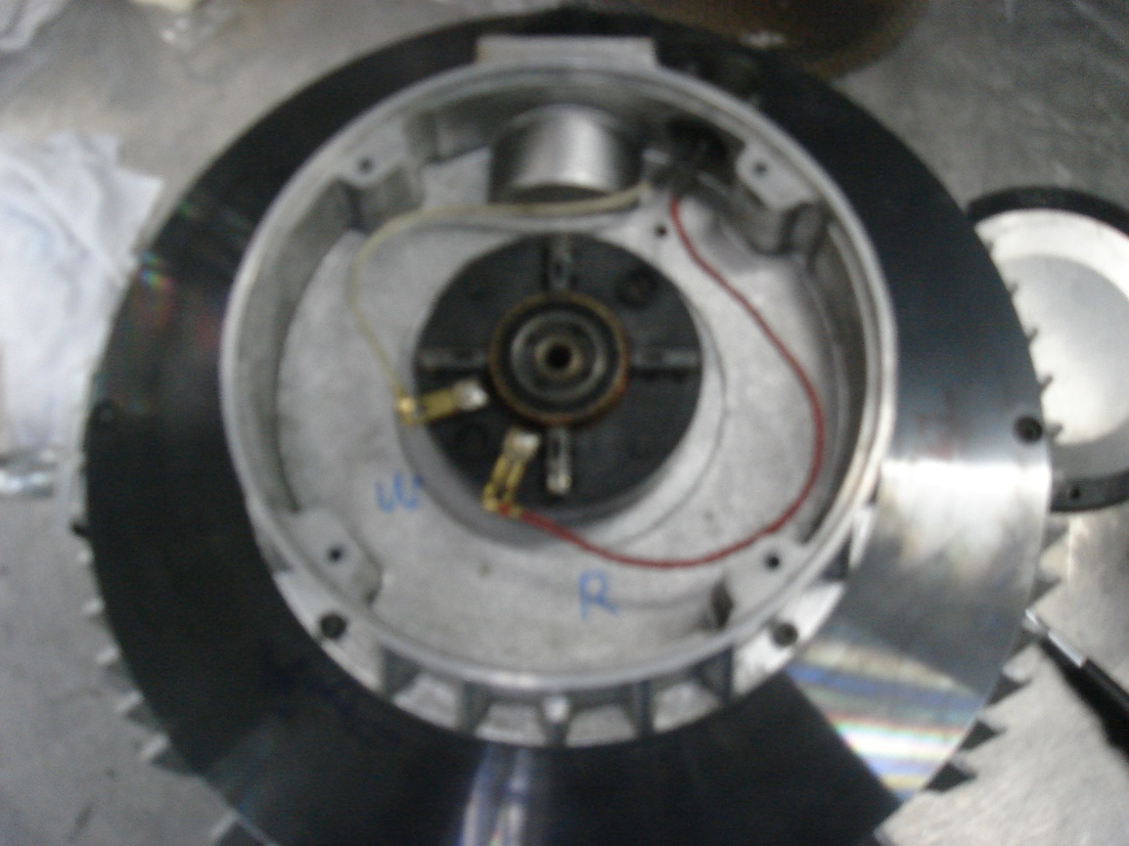
卸除小碳刷承載盤
卸下4顆螺絲即可拆下

Slide 8
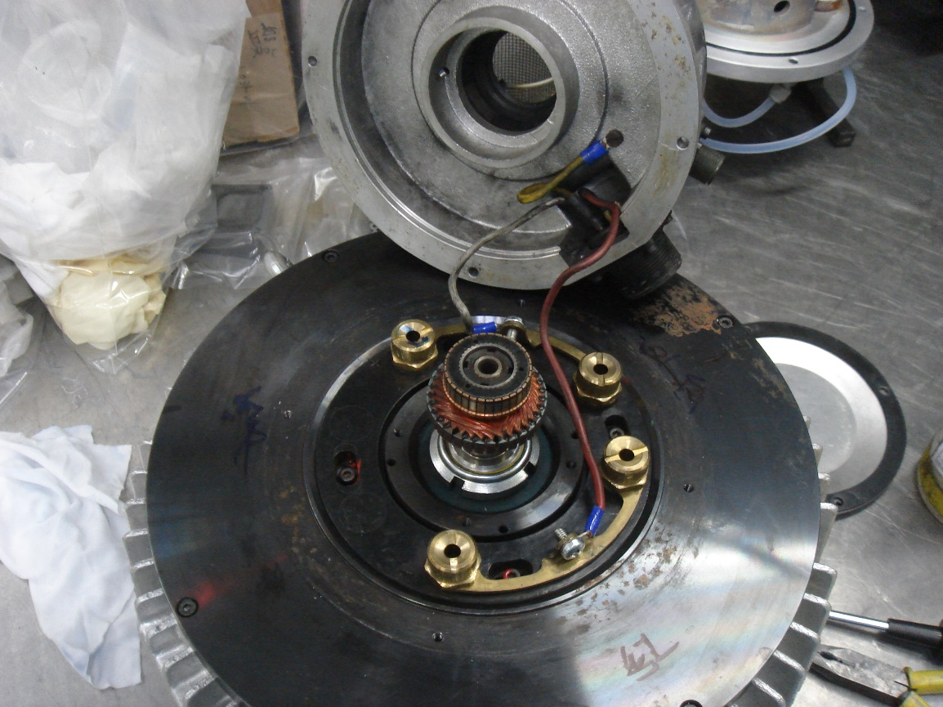
卸除Connect Cable
卸下2顆螺絲即可卸除Cable,先做記號以免回裝時出錯

Slide 9
卸除大碳刷承載盤
拆下4顆螺絲即可卸除

Slide 10
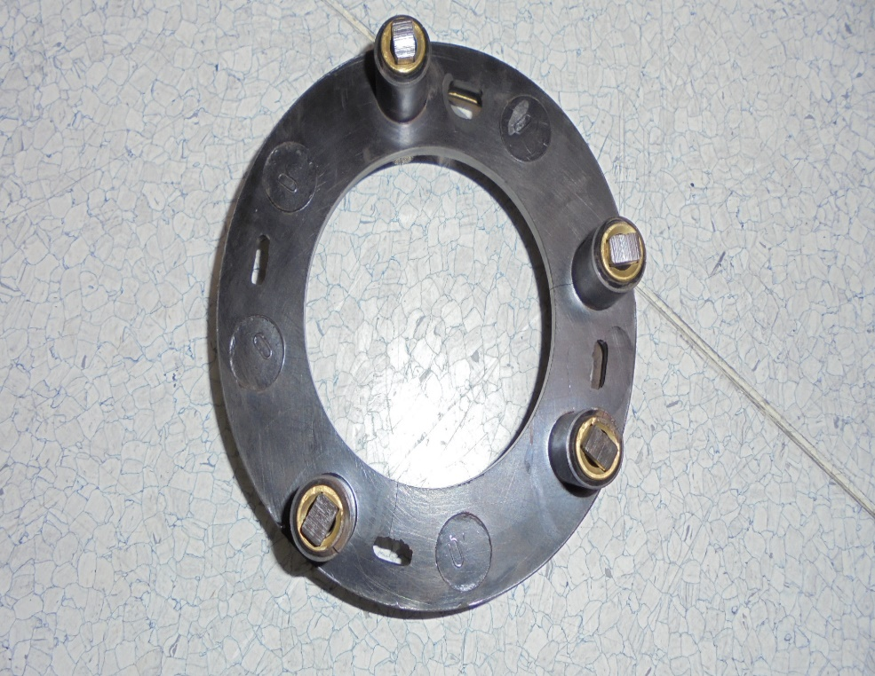
大碳刷承載盤

Slide 11
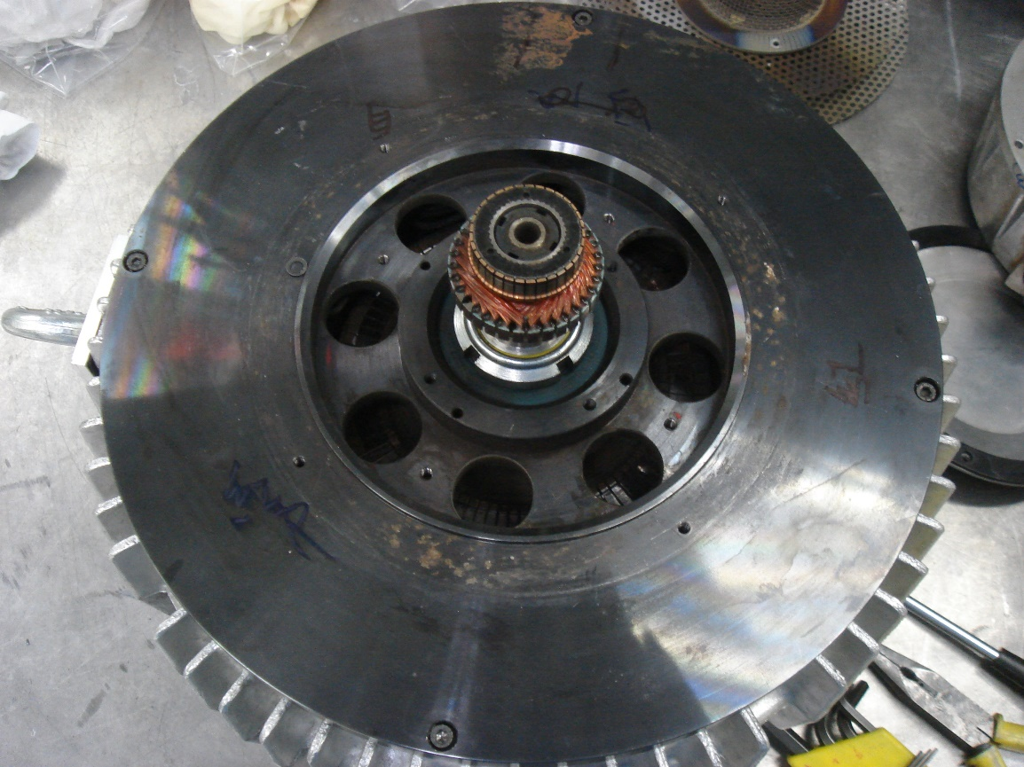
Rotary Motor 細拆完成

Slide 12
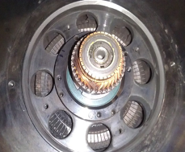
清潔整流子
使用菜瓜布搭配較細的六角板手清潔整流子.
清潔完成後,使用 Air Gun 將碳粉排出.
同時 Low Vacuum 需在旁邊吸碳粉,以避免揚塵.

Slide 13
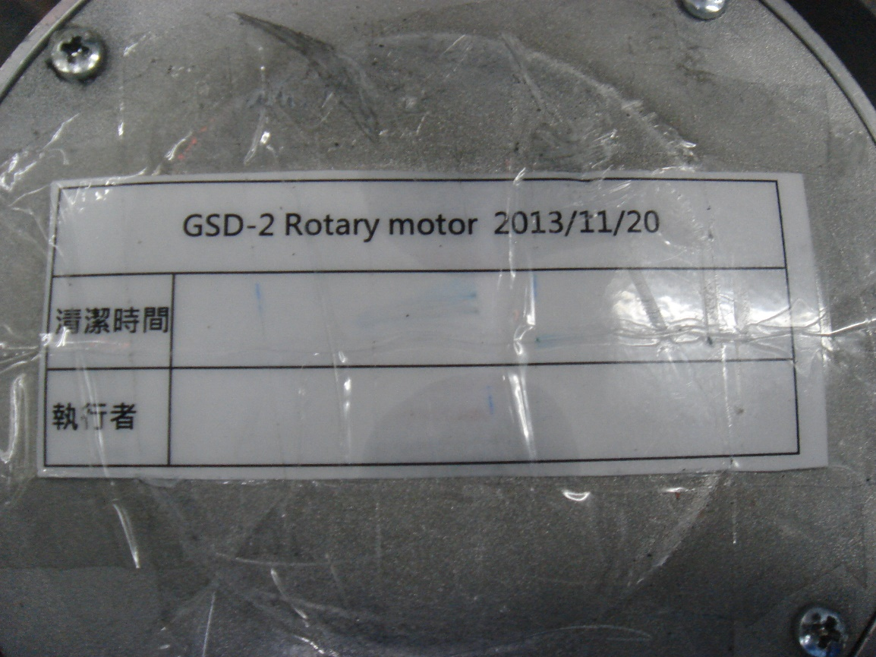
Rotary Motor 清潔完成
填寫清潔日期及保養人員姓名,以便安排下次清潔日期

Slide 14
參考資料
2019/1/31 GSD-4 Rotary Motor 保養時,財哥實作及口述
仁哥所寫的兩份Memo
S220-2017-057
S220-2017-087

Slide 15
本週心得
來到新唐不知不覺也將近3個月了,預計月底開始拿值班手機,有點緊張,下個月也開始擔任機台負責人,這代表我也將跟學長們一樣,要開始準備機況的週報跟月報,新人蜜月期即將結束,也希望我目前的表現沒讓老闆與學長們失望.
看了之前預排的輪班表,慶幸自己夜班時爐管的學長是偉傑哥,遇到不會解決的機況時,還有學長可以問,但學長自己也有自己的工作要做,希望能盡快上手,不要麻煩到其他學長.

